Slide 1

Návratnost investic
Bod 2.7 šablony projektu
Projektový management
Ing. Lucie Reczková
reczkova@opf.slu.cz
B205

Slide 2

Obsah dnešního semináře
1. Část (20 min.)
Kontrola bodů šablony z minulých seminářů.
2. Část – představení problematiky s příklady (20 min.)
Co je návratnost investic
Metoda výnosnosti investic ROI
Metoda doby splacení – Payback Method (PB)
Metoda nákladů a užitku – Cost-Benefit Analysis
3. Část – samostatná práce ve skupinách (55 min.)
Práce na části projektu – bod 2.7 Návratnost investic
§))))))))))

Slide 3
Část 1. Zpětná vazba na výběr tématu pro projekt (20 min)
Kontrola bodů šablony z minulých seminářů.

Slide 4
2. Část – Co je návratnost investic?
Srovnání celkových přínosů projektu s jeho náklady.
Posouzení investice nám ukáže, jak dobře bude projekt financovaný.
Každý projekt je unikátní a proto nelze obecně stanovit, která metoda je vhodnější.
Výběr metody dle typu a zaměření projektu na výstupy (benefity).

Slide 5
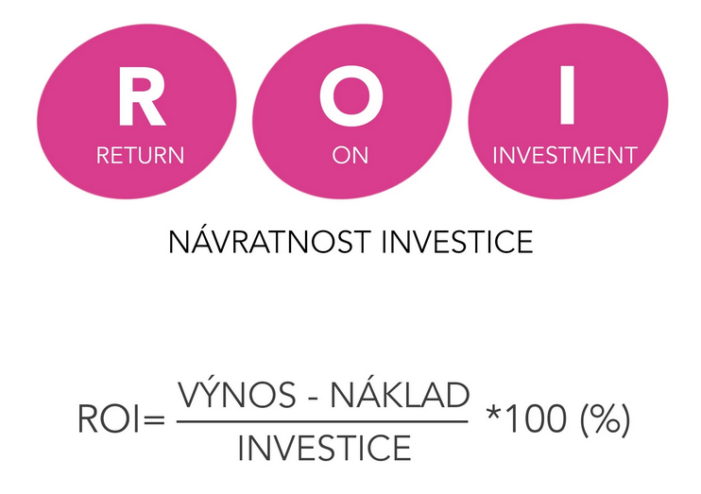
2. Část – Metoda výnosnosti investic ROI
ROI (Return on Investment)
Cílovým efektem je zde zisk.
Nezohledňuje časovou
hodnotu peněz
Neznáme přesně výnos
v budoucnosti

Slide 6
2. Část – Metoda výnosnosti investic ROI
ROI (Return on Investment)
výsledek v %,
ROI < 0 projekt je ztrátový
ROI ≥ 0 projekt přijatelný

Slide 7
2. Část – ROI - Příklad
U projektu je zisk tvořen z prodeje lístků.
Očekávaný minimální počet prodaných lístků činí 7 000, jedna vstupenka 1 000 Kč, zisk činí 7 000 000 Kč.
Investice činí 5 000 000 Kč.
I = velikost investičních výdajů, 5 000 000Kč.
ROI = (7 000 000-5 000 000)/ 5 000 000 = 0,4
ROI = 0,4*100 = 40% OI > 0 Projekt je přijatelný.

Slide 8
2. Část – Metoda doby splacení – Payback Method (PB)
Prostá doba návratnosti
V případě, že roční hotovostní tok (CF) je stále stejný, je možné výpočet prosté doby návratnosti PB použít vztah:
I = velikost investičních výdajů
CF = roční hotovostní tok
PB = počet let

Slide 9
2. Část – Metoda doby splacení – Payback Method (PB) příklad
Investice do výrobní haly je 1 236 100 Kč.
Výrobní hala přinese hotovostní tok (CF) 309 025 Kč každý rok.
Za jak dlouho se nám investice vrátí?
1 236 100 / 309 025 = 4 roky
PB = 4 roky

Slide 10
2. Část – Metoda nákladů a užitku – Cost-Benefit Analysis
Používá se u analýz neziskových projektů.
Analýza nákladů a přínosů vychází ze souboru předem stanovených cílů projektu, přičemž všem pozitivním (přínosy) a negativním (náklady) účinkům na cíle projektu přiřazuje peněžní hodnotu.
Z těchto hodnot je pak vypočítaný čistý celkový přínos.

Slide 11
2. Část – Metoda nákladů a užitku – Cost-Benefit Analysis
Přírůstkový přístup –porovnáváme scénář s projektem se základním scénářem bez projektu.
Přírůstkový přístup vychází z těchto požadavků:
1. srovnávací scénář musí popsat, co by se stalo v případě neexistence projektu.

Slide 12
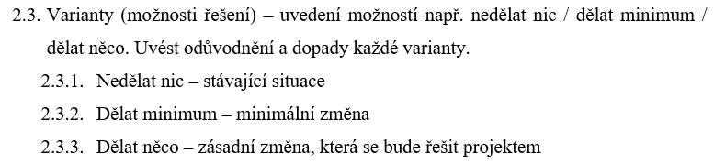
2. Část – Metoda nákladů a užitku – Cost-Benefit Analysis
2. v případě investic zaměřených na zlepšení stávajícího stavu aktiva by měl zahrnovat náklady a výnosy/přínosy při zachování současného stavu, nebo max. malé adaptační investice, které by se uskutečnily v každém případě (minimální změny).
3. analýza nákladů a užitku zohledňuje rozdíl mezi peněžními toky ve scénáři s projektem a peněžními toky ve srovnávacím scénáři (bez projektu).

Slide 13
2. Část – Metoda nákladů a užitku – Cost-Benefit Analysis příklad
Zájezd do Paříže – za předpokladu stejných možností ubytování, stravy a vstupů
V rámci projektu cena = 4 100 Kč
Mimo projekt = 5 800 Kč
Rozdíl v ceně = 1 700 Kč.
Zájezd by byl v rámci tohoto projektu levnější, a to proto, že je cena dohodnuta individuálně s cestovkou a s finanční podporou OPF.

Slide 14
2. Část – Metoda nákladů a užitku – Cost-Benefit Analysis příklad
V rámci projektu = možnost komunikovat je benefit získaný tím, že se zájezdu zúčastníme, máme možnost komunikovat v cizím jazyce tam, ale také možnost seznámit se a v případě zájmu s novými lidmi komunikovat i nadále přes sociální sítě.
Mimo projekt = lze využít například služby jazykové školy, kde si můžeme platit pravidelné hodiny komunikace v cizím jazyce, ovšem cena této služby se pohybuje v rozmezí zhruba od 200 Kč - 1100 Kč.
V případě, že zájemce s námi pojede na tento zájezd, může se seznámit, najít si přátele, se kterými bude pravidelně komunikovat v cizím jazyce, kdyby takto však chtěl komunikovat i bez toho, aniž by se na zájezdu s někým seznámil, s největší pravděpodobností by si tuto službu musel zaplatit a vyšlo by ho to v průměru na 650 Kč za hodinu.
Vezmeme-li si příklad:
- komunikace v cizím jazyce s využitím našeho zájezdu = 0 Kč/měsíc
- komunikace v cizím jazyce bez využití našeho zájezdu = 2600 Kč/ měsíc.

Slide 15

3. Část – Samostatná práce ve skupinách – bod 2.7 šablony

Slide 16
Otázky?
Děkuji za pozornost!
Přístě se budeme zabývat:
Seminární práce bod 3. Popis produktu projektu

